Slide 1
Məhkəməyə müraciət hüququ Qanun əsasında yaradılmış müstəqil və qərəzsiz məhkəmə İşə "ağlabatan müddətdə" baxılması
Ramİl Süleymanov
Hüquqşünas
2016

Slide 2
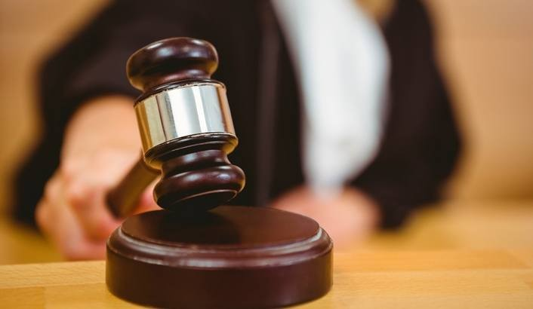

Slide 3
Məhkəmə araşdırması hüququ;
Məhkəmə tərəfindən qərar qəbul edilməsinə nail olmaq hüququ;
Maliyyə problemlərinin olmasına rəğmən məhkəməyə çatımlılıq hüququ;
Yekun məhkəmə qərarının qəbul edilməsi hüququ;
Məcburi qüvvəyə malik məhkəmə qərarının icrası hüququ

Slide 4
Məhkəmə araşdırması hüququ

Slide 5
* Devir Belçikaya qarşı (1979) * Şevrol Fransaya qarşı (2003) * Hacıyev Azərbaycana qarşı (2006)

Slide 6
Məhkəmə tərəfindən qərar qəbul edilməsinə nail olmaq hüququ
*Qanci İtaliyaya qarşı (2003)
* Qolder Böyük Britaniyaya qarşı (1975)

Slide 7
Maliyyə vəsaiti olmayan şəxsin məhkəməyə müraciət hüququ
Eyri İrlandiyaya qarşı (1979)
Məhkəmə qeyd edir: Maliyyə vəsaiti olmayan şəxs məhkəməyə müraciət etmək hüququndan məhrum edilirsə - məhkəmələrin SADƏCƏ MÖVCUDLUĞU yetərli deyil!

Slide 8
Yekun məhkəmə qərarının qəbul edilməsi hüququ
*Burdov Rusiyaya qarşı (2002)
* Kirtatos Yunanıstana qarşı (2003)

Slide 9
Məcburi qüvvəyə malik yekun məhkəmə qərarının icrası hüququ

Slide 10
Məhkəməyə müraciət hüququna qoyulan məhdudiyyətlər

Slide 11
Vaxta görə qoyulan məhdudiyyət
Qolder Böyük Britaniyaya qarşı (1975)
* Şəxslərə qoyulan məhdudiyyət
Eşinqdan Böyük Britaniyaya qarşı (1985)
.....Məhkəməyə müraciət hüququna qoyulan məhdudiyyət qanuni məqsəd daşımalı və tətbiq edilən vasitələrlə qarşıya qoyulan məqsəd arasında ağlabatan əlaqə mövcud olmalıdır!

Slide 12
Qəbul edilənlik meyarlarına görə qoyulan məhdudiyyət
* Poitrimol Fransaya qarşı (1993)
* Ömər Fransaya qarşı (1998)

Slide 13
Ağlabatan müddətdə məhkəmə araşdırması hüququ

Slide 14
Ağlabatan müddətdə məhkəmə araşdırması hüququ
Hər bir işin konkret hallarına görə
Avropa Məhkəməsinin tələbləri:
Xüsusi cəldlik
H Birləşmiş Krallığına qarşı (1987)
X Fransaya qarşı (1987)
Təcililik
Martins Moreyra Portuqaliyaya qarşı (1990)
Qeyd: AİHM bir məhkəmə prosesi üçün maksimum 3 ildən artıq olmayan müddət tələb edir.

Slide 15
Qanun əsasında yaradılmış Məhkəmə
Van de Hark Niderlanda qarşı (1994)
..........Məcburi qüvvəyə malik qərar qəbul etmək səlahiyyətini qeyri-məhkəmə orqanı hər hansı tərəfin ziyanına dəyişə bilməz: qərarın məcburiliyi «məhkəmə» anlayışına xas olan xüsusiyyətdir.
Posoxov Rusiyaya qarşı (2003)
H Belçikaya qarşı (1987)

Slide 16
Q r u p İ ş İ

Slide 17
Hörmətlİ İştİrakçIlar!
Aktiv iştirakınıza və diqqətinizə görə Təşəkkürlər!!!

